Slide 1
思春期って何だろう？性って何だろう？
中学生・高校生のきみたちへ
公益社団法人 日本産婦人科医会 女性保健部
Notes:
【中学生対象説明】
思春期とは、いつのことかご存知でしょうか？今、皆さんはまさに思春期を生きています。小学校の低学年の頃とは違い、外見や内面だけでなく、からだのしくみそのものも成長する時期です。生まれたときの赤ちゃんの外性器の様子で男の子、女の子と判断しますが、この生まれたときの性別を生物学的性と呼びます。まず、この性別の違い、自分のからだのしくみをこれから学んでゆきましょう。

Slide 2
日本産婦人科医会 女性保健部では、中学生高校生向けの性教育スライドを作成しています。
中学生高校生向けにわかりやすく作成したものであって、医療
水準を示したものではありません。
目的別に指導しやすいように、削除・追加してご活用ください。
使用する際には、必ず『日本産婦人科医会「思春期ってなんだ
ろう？性ってなんだろう？2024年度改訂版」』よりの出典をご記載いただきますようお願い申し上げます。
Notes:
【中学生対象説明】
日本産婦人科医会 女性保健部では、中学生高校生向けの性教育スライドを作成しています。
中学生高校生向けにわかりやすく作成したものであって、医療水準を示したものではありません。
目的別に指導しやすいように、削除・追加してご活用ください。
使用する際には、必ず『日本産婦人科医会「思春期ってなんだろう？性ってなんだろう？2024年度改訂版」』よりの出典をご記載いただきますようお願い申し上げます。

Slide 3
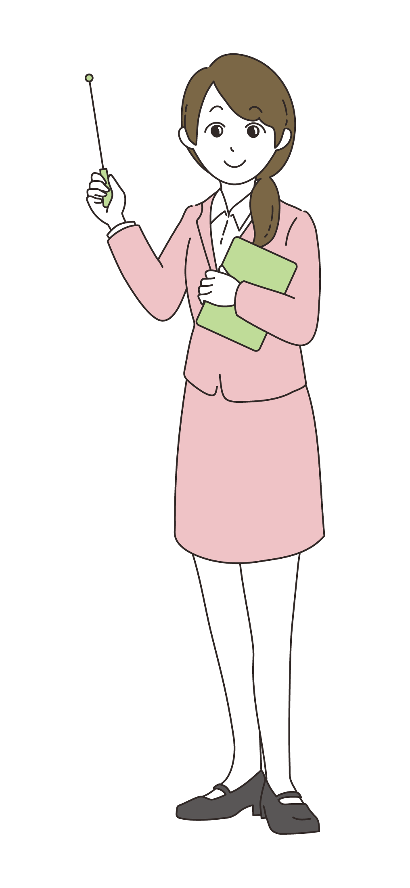
目 次
1
からだの成長・女の子のからだ
2
男の子のからだ・多様な性
3
妊娠・出産
4
中絶・避妊
5
性感染症
6
性について
7
子宮頸がん
8
デートDV
9
付録

Slide 4
１０代の妊娠と
人工妊娠中絶
Notes:
【中学生対象説明】
10代の妊娠と人工妊娠中絶について皆さんと考えてみましょう。

Slide 5
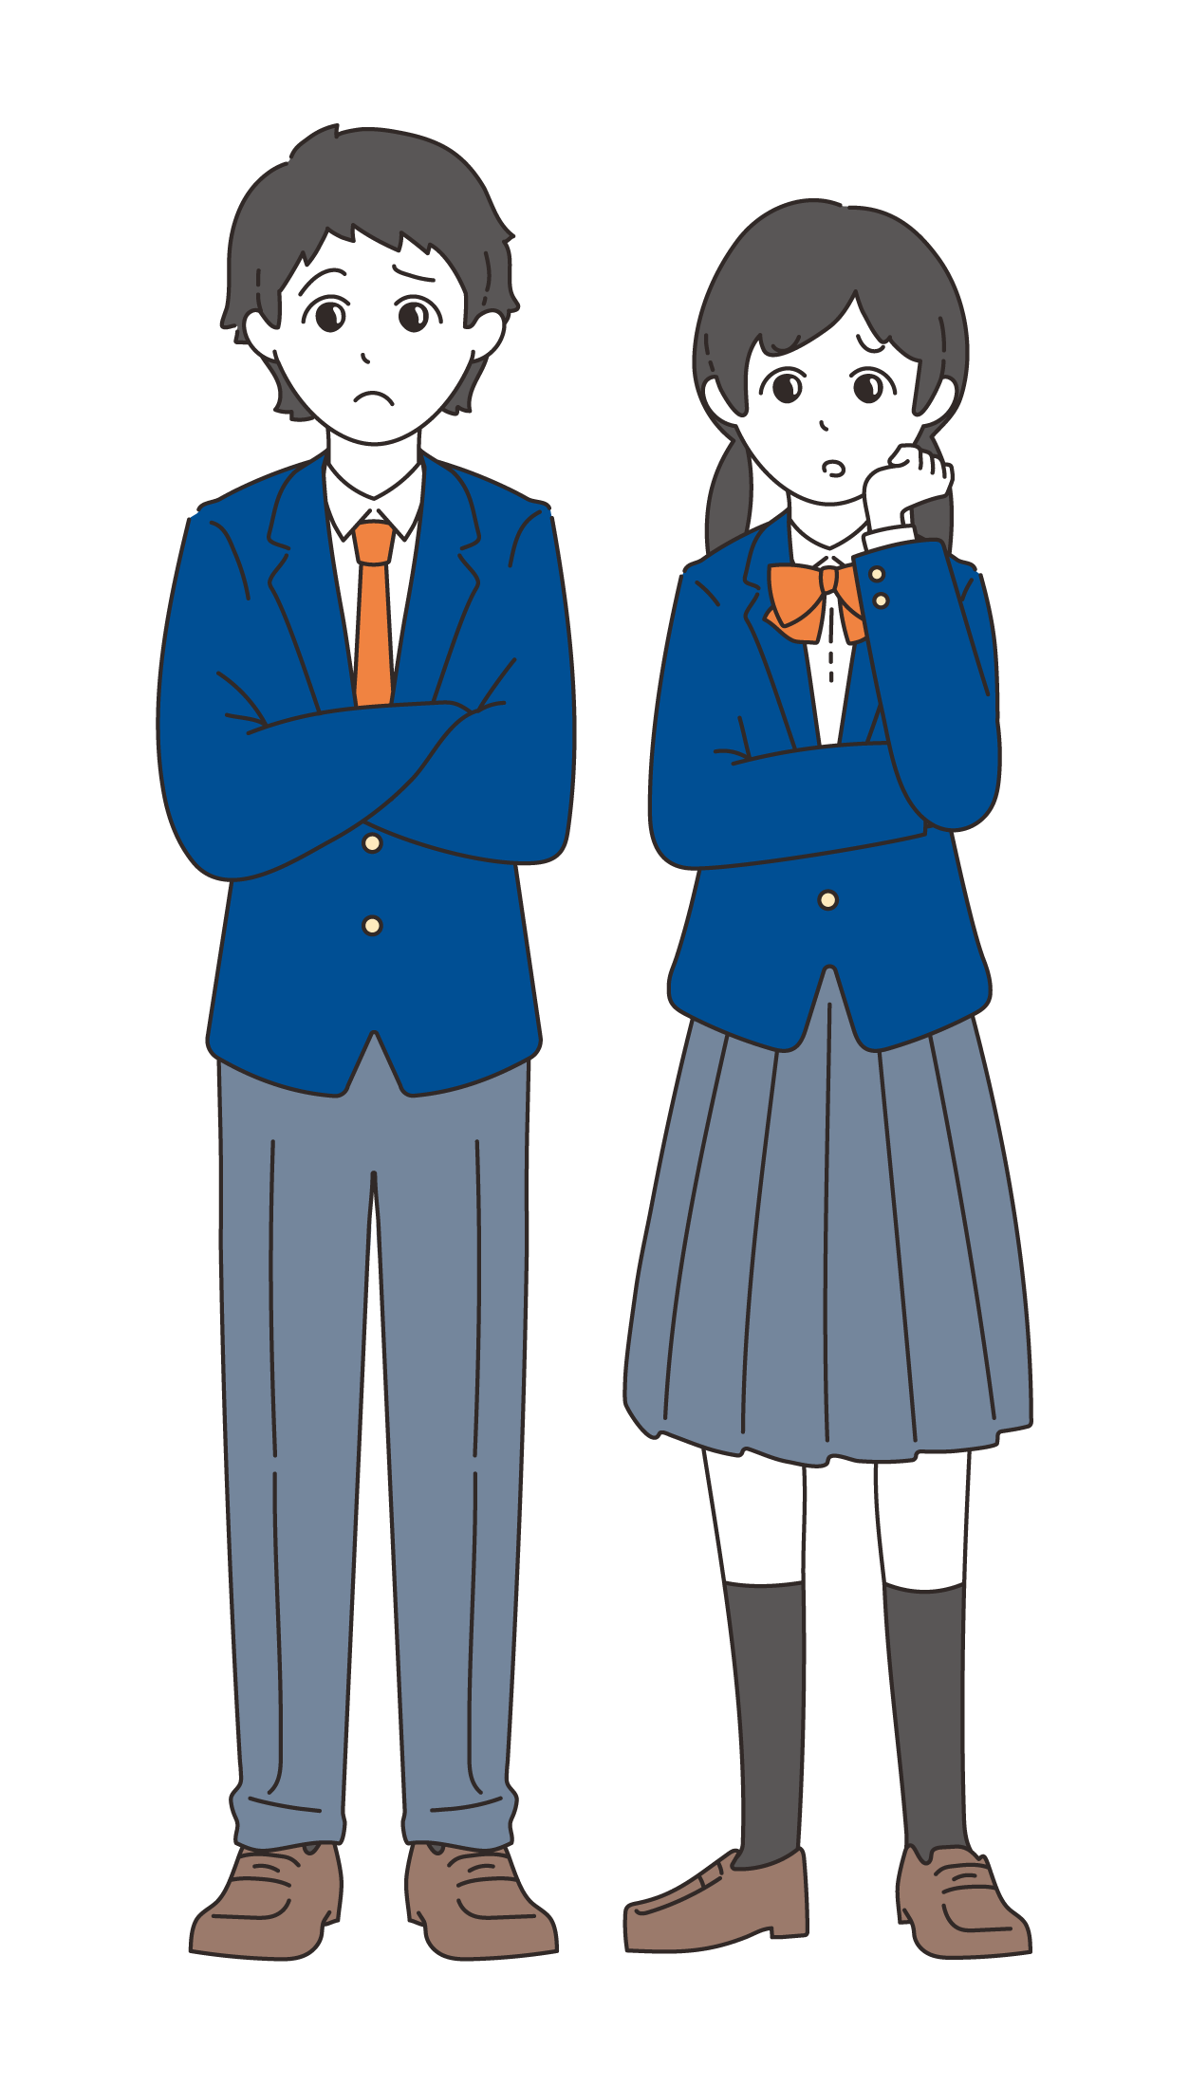
１０代の妊娠・出産
もし今、あなたが妊娠したら？
学 業
赤ちゃんを
育てる
経済力
生活力
夢
Notes:
【中学生対象説明】
もし今、あなたが妊娠したら、
あなたの学業、夢の実現をしにくくなりませんか。
赤ちゃんを育てることは予想以上に大変で、生活力や、経済力も必要とされますが大丈夫でしょうか。

Slide 6
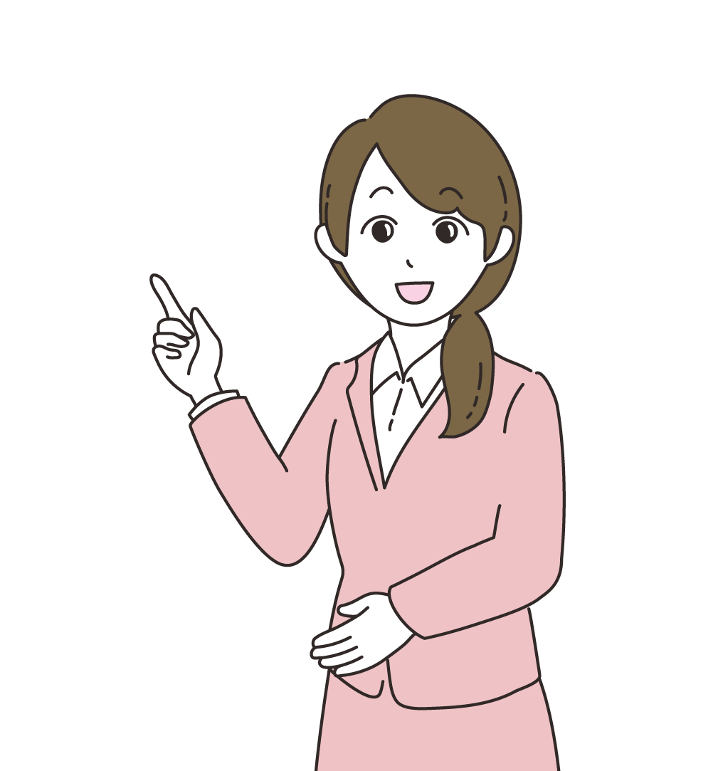
男の子も女の子も、
お互いを尊重し合い、愛情が深まった結果がＳＥＸに繋がることもあります。
産み育てることができる年齢になるまでは性交をしないか、正しくしっかり避妊してください。
もし、月経が遅れたなと思ったら、すぐ産婦人科を受診することを考えてください。
Notes:
【中学生対象説明】
男の子も女の子も、お互いを尊重し合い、愛情が深まった結果が性的接触（性交）に繋がることもあります。
産み育てることができる立場になるまでは性交をしないか、妊娠しないように、正しくしっかり避妊してください。
もし、月経が遅れたなと思ったら、すぐ産婦人科を受診することを考えてください。

Slide 7

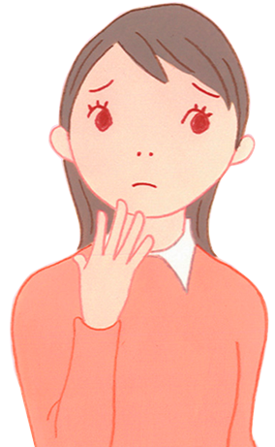
妊娠が女の子に与える影響
産める？
育てられる？
Notes:
【中学生対象説明】
自分と赤ちゃんの将来のことを考えましょう。
産み育てる場合も、産むのをあきらめる場合も
産婦人科を受診して、診察をうけて相談してください。

Slide 8
人工妊娠中絶って何？
どんな手術？
どんな手術？
いつまでできるの？
いつまでできるの？
からだへの影響は？
からだへの影響は？
将来、赤ちゃんは産めるの？
将来、赤ちゃんは産めるの？
Notes:
【中学生対象説明】
人工妊娠中絶についてお話しします。
どんな手術？・・・人工的に胎児や胎盤を子宮から外へ出す手術です。入院が必要になることもあります。
いつでもできるの？・・・法律で妊娠22週未満までであれば中絶をすることが許されています。
からだへの影響は？・・・特に問題ないことが多いです
将来、赤ちゃんは産めるの？・・・特に問題ないことが多いです
最近、飲む妊娠中絶薬が日本でも使えるようになりました。手術と同じように産婦人科を受診して説明を聞くことが必要です。

Slide 9
母体保護法による人工妊娠中絶の規定
どんな手術？
母体保護法指定医師の
産婦人科医
誰が行う？
いつまでできるの？
どんなとき？
①妊娠の継続又は分娩が身体的又は経済的理由により母体の健康をいちじるしく害するおそれのあるもの
②暴力もしくは脅迫によって、又は抵抗もしくは拒絶できない間に性交されて妊娠したもの
Notes:
【中学生対象説明】
母体保護法による人工妊娠中絶の規則についてお話しします。
誰が行うの？
・・・母体保護法指定医師の資格を持った産婦人科医師が特定のクリニックや病院でのみ行える手術です。
どんなときに？
・・・①妊娠の継続又は分娩が身体的又は経済的理由により母体の健康をいちじるしく害するおそれのあるもの
②暴力もしくは脅迫によって、又は抵抗もしくは拒絶できない間に性交されて妊娠したもの
と母体保護法で定められています。

Slide 10
人工妊娠中絶について
人工妊娠中絶手術が受けられるのは妊娠２２週未満（２１週６日）まで
中絶の方法は妊娠１２週未満と１２週以上では異なります。
妊娠9週までであれば、経口人工中絶薬が使用できるようになりました。
からだへの負担や金銭的な負担は週数が高くなると、大きくなります。
中絶を考える場合は、早めに産婦人科で相談してください。
Notes:
【中学生対象説明】
中絶の方法は、赤ちゃんの大きさで異なるため、
妊娠12週未満と12週以上では異なります。
また、妊娠9週までであれば、中絶薬を使用できるようになりました。
週数が進むと、からだへの負担や金銭的な負担が大きくなります。
早めに産婦人科で相談した方が良いです。

Slide 11
中絶をした後の検診とその後の避妊法
① 数日間は安静が必要です
次回の受診日を確認しましょう
次の月経がきちんと来ることを確認しましょう
② その後の避妊法としては
ピルを飲む方法やコンドームを使う方法などがあり
ます
③ 産み、育てられる年齢になるまで、
性交をしないという選択肢もあります
Notes:
【中学生対象説明】
中絶をした後の検診とその後の避妊法
① 数日間は安静が必要です。次回の受診日を確認しましょう。次の月経がきちんとくることを確認しましょう。
② その後の避妊法としては、ピルを飲む方法やコンドームを使う方法などがあります。
③ 産み、育てられる年齢になるまで、性的接触（性交）をしないという選択肢もあります
意図しない妊娠を繰り返さないようにしましょう

Slide 12
妊娠期間の数え方
？
４月１日
ＳＥＸ
５月１日
８月１５日
どん最G終な手術？
どんな手術？
どんな手術？
排卵・受精
あれー？
月経がこない
あっという間に
妊娠２１週
３月１８日
４月１４日
どん最G終な手術？
１２月２３日
どん最G終な手術？
予定の
月 経
６月１日
最終月経の
初 日
どんな手術？
どんな手術？
クリスマス頃
ベビー出産
病院に行ったら
すでに妊娠３ヵ月！
どん最Gな手術？
着床
週数 | 0 | 1 | 2 | 3 | 4～7 | 8～11 | 12～15 | 16～19 | 20～23 36～39
月数 | 第１月 |  |  |  | 第２月 | 第３月 | 第４月 | 第５月 | 第６月
第１０月
6月10日
8月19日
Notes:
【中学生対象説明】
妊娠週数の目安を再度お見せします。
4月1日のエイプリルフールに性的接触（性交）をして妊娠したとしたら、
ゴールデンウイークの頃に月経が遅れていると思って、6月初めにクリニックや病院に行ったら、すでに妊娠3カ月です。
妊娠12週0日は6月10日です。
そして、夏休み（お盆）の頃、8月15日には、妊娠21週になってしまいます。妊娠22週0日は、8月19日です。
できるだけ早く、産婦人科を受診しましょう

Slide 13
他人事じゃない、１０代の妊娠
１０代の女子人口千対の人工妊娠中絶実施率
（10年度は東日本大震災の影響により、福島県相双保健福祉事務所管轄内の市町村が含まれていない）
13.0
（2001年）
3.6
（2022年）
3.3
（2021年）
年
母体保護統計報告、衛生行政報告例より作成
Notes:
【中学生対象説明】
10代の女子人口千人に対する人工妊娠中絶実施率は、2021年は3.3人、2022年は3.6人です。
2001年からは減少していますが、それでも2021年はトータル9,093人が中絶しています。
他人事ではありません。
人工妊娠中絶の後には、からだへの影響はもちろんですが、心にも大きな問題を残す可能性があります。

Slide 14
１０代の人工妊娠中絶件数の推移
件
2001年
46,511
2020年
10,309
年
厚生労働省 衛生行政報告例より作成
Notes:
【中学生対象説明】
参考資料として
10代の人工妊娠中絶件数の推移をお見せします。
生徒への刺激は強いかもしれませんので、参考資料としてお使いください。
教師や保護者への説明に使用されるのは良いのではないかと考えます。
最多は2001年の46,511件、2020年は10,309件でした。

Slide 15
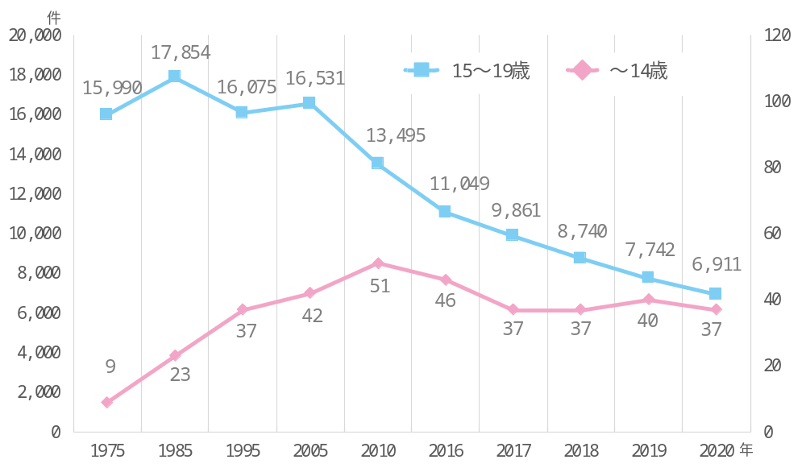
１０代の出生数の推移
厚生労働省 人口動態統計より作成
Notes:
【中学生対象説明】
参考資料
10代の出生数の推移です。

Slide 16
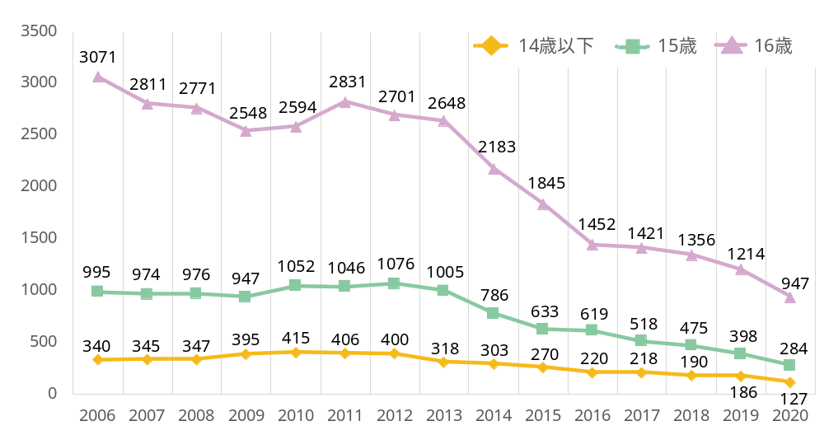
１０代の人工妊娠中絶件数の推移
件
年
厚生労働省 衛生行政報告例より作成
Notes:
【中学生対象説明】
参考資料
直近15年、2006年以降の
14歳以下、15歳、16歳の人工妊娠中絶件数の推移です。

Slide 17

妊娠・出産って
なんだろう？
考えて
みよう！
Notes:
【中学生対象説明】
考えてみよう！

Slide 18
避 妊
Notes:
【中学生対象説明】
避妊についてです。

Slide 19
「意図しない妊娠」を避ける２つの方法
どんな手術？
産み、育てられるようになるまで
性交をしない
1
どんな手術？
2
正しく、しっかり避妊する
Notes:
【中学生対象説明】
性的接触（性交）は愛し合う男女にとって自然の流れです。しかし、性交の結果、予定外の妊娠が成立してしまうことがあります。
予定していた、または希望した妊娠の逆が「意図しない妊娠」です。これを避けるための方法として大きく2つ挙げることができます。
ひとつは、年齢や、子育てに適した環境が揃うまで性交をしない。
もうひとつの方法は、正しく、しっかり避妊する方法を知り、身に着けてから事におよぶという姿勢が、お互いを尊重し合う意味でも重要です。

Slide 20
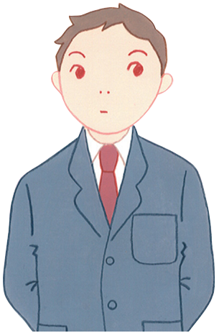
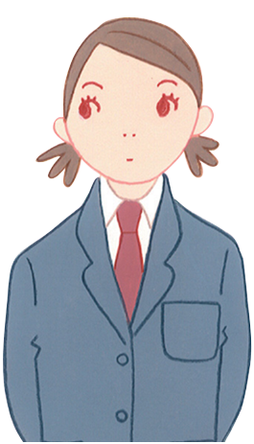
避妊するのは誰？
男の子
女の子
＆
Notes:
【中学生対象説明】
さて、意図しない妊娠を避ける方法のことが避妊法です。
ここでちょっとだけ、意図しない妊娠が起きてしまったらどうなるかを考えてみましょう。
まだ責任を持って子供を育てる事ができない皆さんにとって、とても重い悩みとなります。
仮に妊娠を続けることができないという場合には、妊娠を中断させる手術を受けなくてはいけません。
もう一つ大切なこと。ここで女の子に質問です。妊娠したかも？ってどうやって気づくのでしょうか？月経が順調な人は、性交があって、次の月経が予定より遅れたらまず妊娠を疑わなくてはいけません。
月経が順調ではなくいつ来るかわからない人は、気づくのに遅れてしまうでしょう。常に心配していなくてはいけませんね。
だからそうならないように避妊が大事なんです。では避妊するのは誰でしょう。男の子ですか？または女の子ですか？答えはどちらもです。
（妊娠しているかどうかを調べるには、
薬局などで販売している妊娠検査薬を使用して、尿を使って調べられます。
性交から2週間以上たっていて、月経が予定より1週間以上すぎてもこなければ、妊娠していないか、調べましょう。）

Slide 21
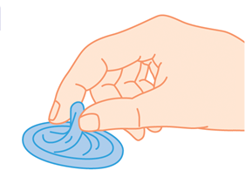
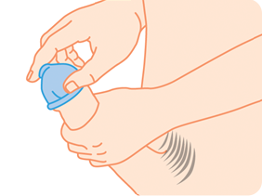
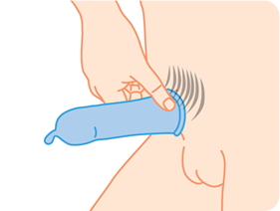
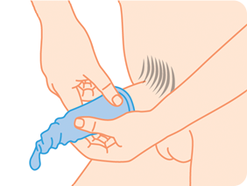
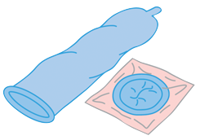
避妊の方法 男性用コンドーム
１
２
失敗率
２～１８％
コンビニ、薬局などで
買えます
３
４
Notes:
【中学生対象説明】
まず、男の子が主に行う避妊方法です。
コンドームって聞いたことありますか。
精液が女の子の腟の中に出ないようにブロックしてくれるカバーを陰茎（ペニス）にかぶせる方法です。陰茎と腟との間に壁を作ることになります。
コンドームは「精子と卵子が女性の体内で、出会わないようにする。」方法です。
コンビニなどで手軽に手に入り、性的接触（性交）が行われるときに事前に用意してあれば避妊ができるので広く普及しています。
装着には注意が必要でコンドームの先端に空気が入らないようにして、陰茎（ペニス）の奥深くまでかぶせます。破れたり、わきから精液が漏れないようにするためです。
性的接触（性交）終了時にコンドームを腟内に残さないようにしないといけません。失敗率とありますね。性交の最初から最後まで正しく装着でき、精液の漏出がなく終わることができる理想的な使用では失敗率は2％と低いものですが、装着する時期の遅れや外すときの失敗、不完全な装着、損傷、脱落などが起こる可能性も高く、きちんとできていないと失敗率は1８％まで上がってしまいます。このような時には、緊急避妊法（スライド参照）があります。最初から最後まで適切に使用できれば性感染症の予防にもなります。

Slide 22
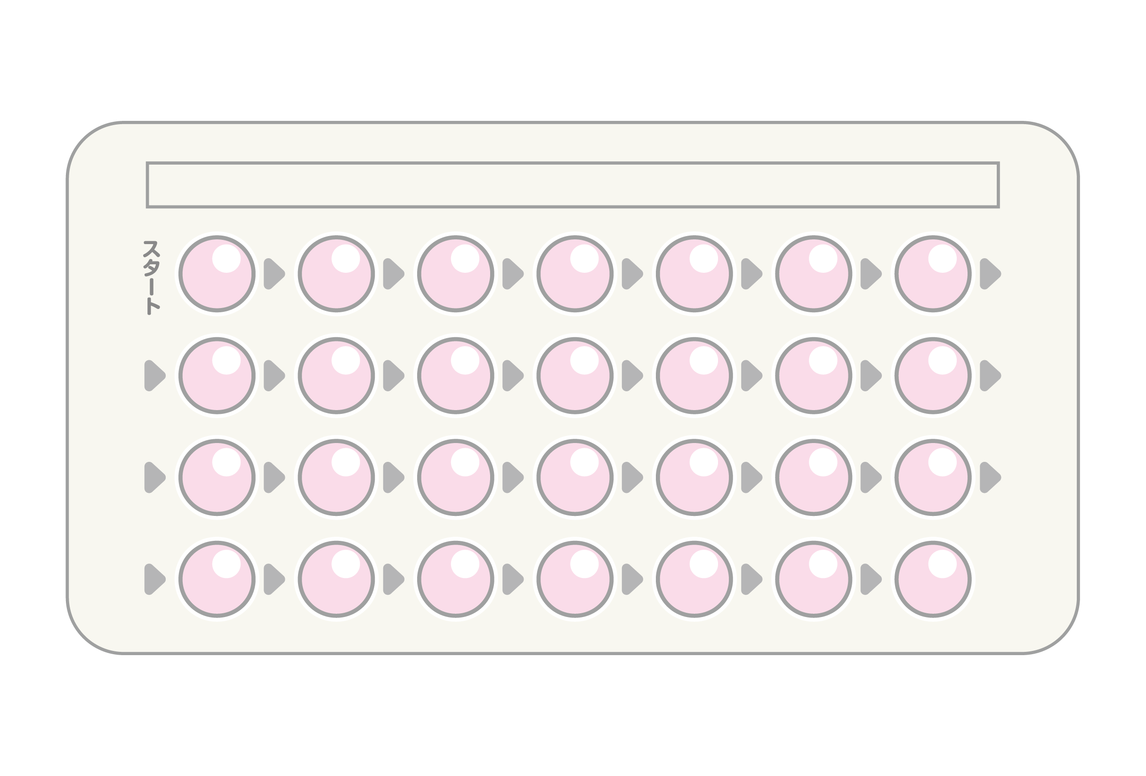
避妊の方法 低用量経口避妊薬（ピル）
失敗率
０.３～９％
医師から処方
してもらう
（ときには処方せんを
持って薬局で買う）
Notes:
【中学生対象説明】
ピルという薬についてお話します。女性ホルモンを使った薬で、低用量経口避妊薬といい、英語ではOCと呼んでいます。
女性が自ら確実に妊娠を避ける方法として世界中で広く利用されています。毎日欠かさず服用することが必要ですが、しっかりと内服できていれば避妊の効果が高く、失敗率は0.3％に過ぎません。OC（ピル）を使うと、月経痛が緩和されたり、月経量が多い人は少なくなるなど避妊以外の良い点があります。
ただし、使用ができない人や副作用もありますので、医師に相談してください。性感染症の予防にはならないのでコンドームも同時に使うことをお勧めします。

Slide 23
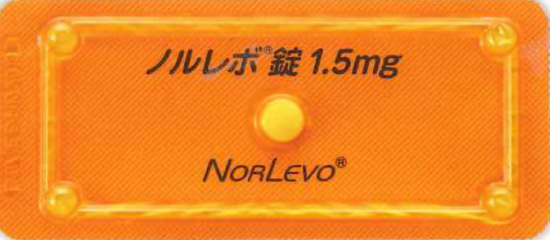
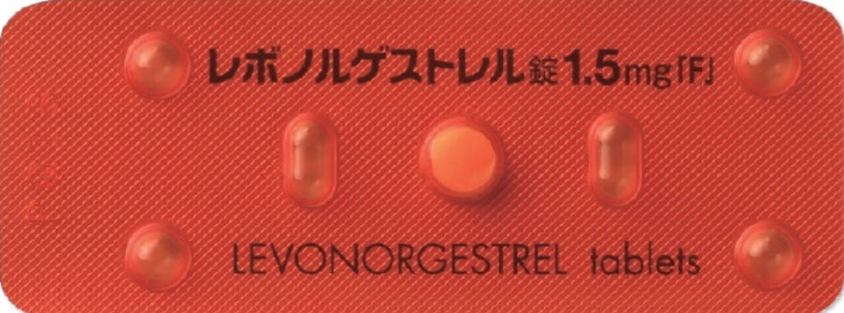
緊急避妊法
女性ホルモン剤（錠剤）を
性交後７２時間以内に飲む
注 意
産婦人科で処方してもらう薬です
１００％妊娠しないわけではない
「中絶」ではない
Notes:
【中学生対象説明】
緊急避妊法というものがあります。英語では略してECと呼んでいます。避妊をしなかった、無防備な性交をしてしまった最後の避妊法ということです。
（モーニング）アフターピルなどともいいます。
避妊をしないで性交をしてしまったとか、コンドームが破けるなどの避妊の失敗が起こった場合のほか、無理やり性的接触（性交）を強要されたような性犯罪被害の場合などによる妊娠を防止するという方法です。性交後72時間以内に飲みます。できるだけ、早く飲んだ方が効果は高いです。
これは現在、産婦人科で処方してもらう薬です。ただ、効果は100％ではありません。
月経がきちんとくるか確認すること、性交から3週間したら妊娠をしていないかを確認しましょう。
また、妊娠した後の中絶（妊娠の中断）のための薬でもありません。

Slide 24
無理やり性交された場合
緊急避妊薬の使用を考えてください。
警察や性犯罪・性暴力被害者のためのワンストップ支援センター（ワンストップセンター）に届け出ると薬代や診察にかかる費用を払ってもらえる可能性があります。
また、ワンストップセンターでは様々な支援をしてくれます。
産婦人科だけでなく、カウンセリングなどの相談や支援なども受けられます。
Notes:
【中学生対象説明】
緊急避妊薬の使用を考えてください。
無理やり性交された場合は、
警察や性犯罪・性暴力被害者のためのワンストップ支援センター（ワンストップセンター）に
届け出ると薬代や診察にかかる費用を払ってもらえる可能性があります。
また、ワンストップセンターでは様々な支援をしてくれます。
産婦人科だけでなく、カウンセリングなどの相談や支援なども受けられます。
被害にあった場合は、ワンストップセンターに相談してください。
（ワンストップセンターのスライド参照）

Slide 25
「意図しない妊娠」を
避けるために、
あなたはどうする？
考えて
みよう！
自分で守ろう、自分のからだ、
自分の人生
Notes:
【中学生対象説明】
最後に、意図しない妊娠を避けるために、どうしたら良いか考えてみましょう。
男の子がする避妊法も女の子がする避妊法も説明しました。これらもとても大事ですが、お互いを尊重する立場から、避妊ができない場合の性交はしないという選択が最も大切です。意図しない妊娠をした場合の心とからだの負担はとくに女の子に大きいものです。自分のからだや自分の人生は自分で守ることができます。

